Slide 1
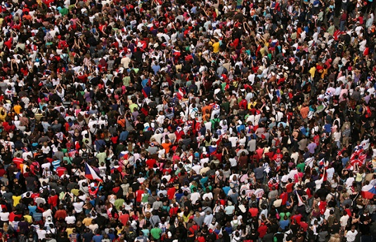
আজকের পাঠে সবাইকে
স্বাগতম

Slide 2

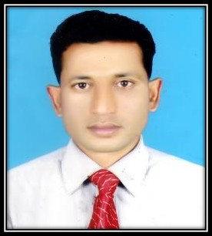
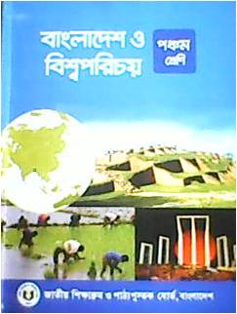

পরিচিতি
মোঃ আবুল কালাম
সহকারি শিক্ষক
শাহাপুর সরকারি প্রাথমিক বিদ্যালয়
বানিয়াচং,হবিগঞ্জ।
মোবাইলঃ ০১৭১৮৫০৯১৭১
বিষয়ঃ বাংলাদেশ ও বিশ্বপরিচয়
শ্রেণিঃ পঞ্চম
অধ্যায়ঃ ৫
সময়ঃ ৪০ মিনিট

Slide 3
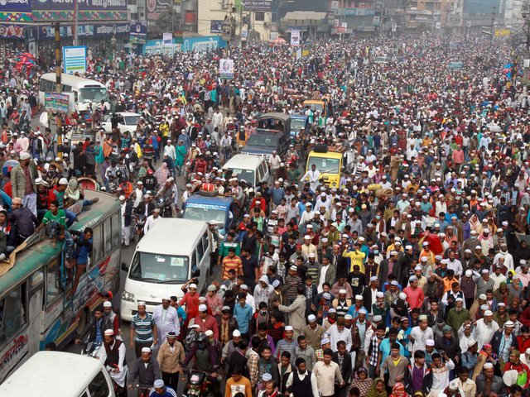
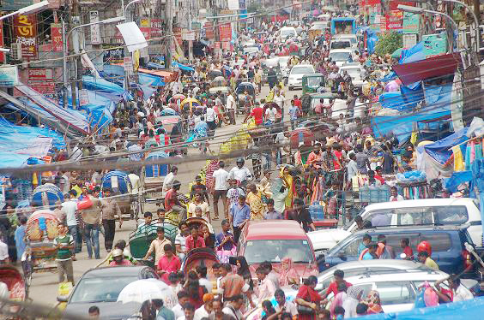
ছবিতে আমরা কী দেখতে পাচ্ছি?
অতিরিক্ত জনসংখ্যা
তাহলে আমরা দেখব অধিক জনসংখ্যা কীভাবে খাদ্য, বস্ত্র, বাসস্থানের উপর প্রভাব ফেলে।

Slide 4
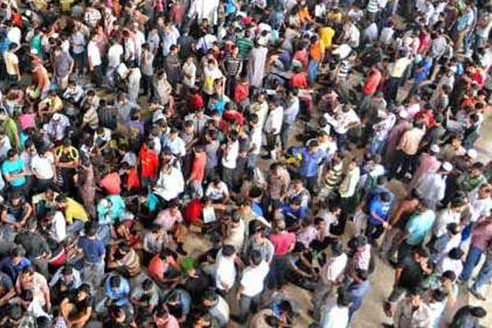
আমাদের আজকের পাঠ
পরিবারের উপর অধিক জনসংখ্যা প্রভাব ( খাদ্য ,বস্ত্র , বাসস্থান )

Slide 5
শিখন ফল
এই পাঠ শেষে শিক্ষার্থীরা…
১২.১.১ মৌলিক চাহিদার উপর জনসংখ্যা বৃদ্ধির প্রভাব বর্ণনা করতে পারবে (খাদ্য,বস্ত্র,বাসস্থান)।

Slide 6
তোমরা বলতে পার মানুষের মৌলিক চাহিদাগুলো কী কী?
খাদ্য
নিরাপত্তা
বস্ত্র
মৌলিক চাহিদাগুলো
চিকিৎসা
বাসস্থান
শিক্ষা

Slide 7
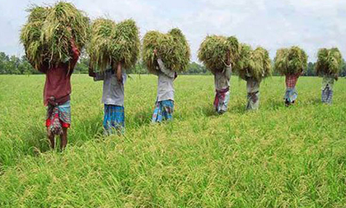
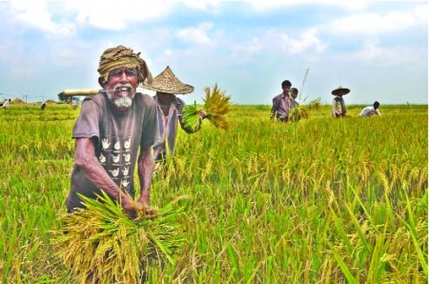
তোমরা বলতে পার বাংলাদেশ কেমন দেশ?
বাংলাদেশ একটি কৃষিপ্রধান দেশ।

Slide 8
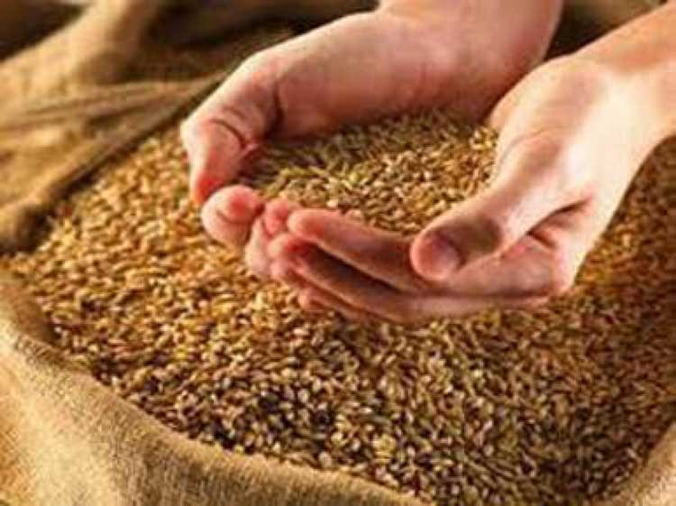
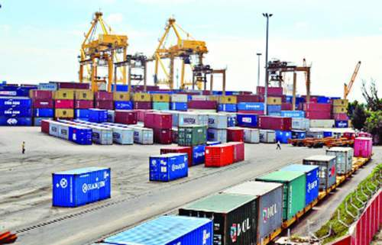
কয়েক বছর আগে ও আমরা সকলের জন্য খাদ্য উৎপাদন করতে পারতাম না। প্রায় ২৫ লক্ষ টন খাদ্য আমদানি করতে হতো। বর্তমানে আমরা সকলের জন্য খাদ্য উৎপাদন করতে সক্ষম।

Slide 9
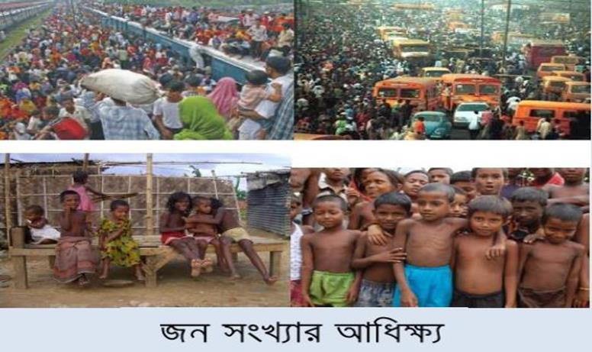
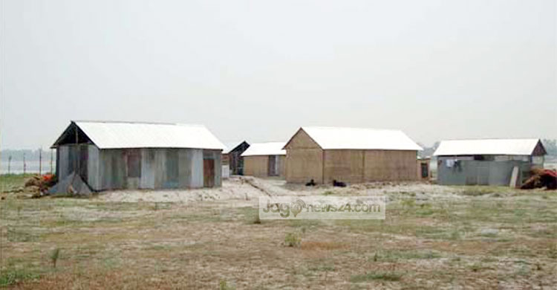
অতিরিক্ত জনসংখ্যার জন্য বাসস্থান স্থাপনের কারণে কৃষি জমির পরিমাণ কমে যাচ্ছে।

Slide 10
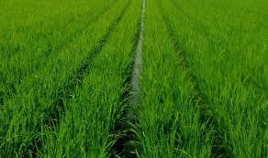
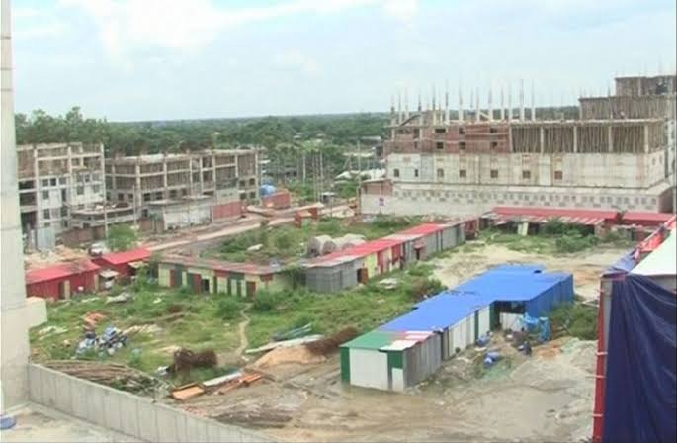
নতুন বাসস্থান স্থাপনে আমাদের এখনি সর্তক হতে হবে ,তা না হলে কৃষিজমি কমে, ভবিষ্যতে আবার খাদ্য ঘাটতি দেখা দিবে।

Slide 11
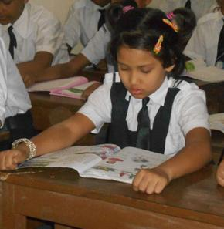
একক কাজ
১। প্রতি বছর কী পরিমাণ খাদ্য আমদানী করতে হতো?

Slide 12
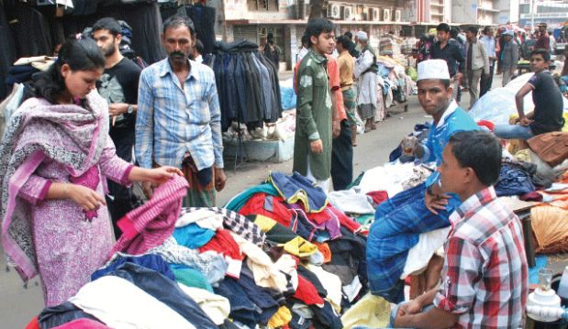
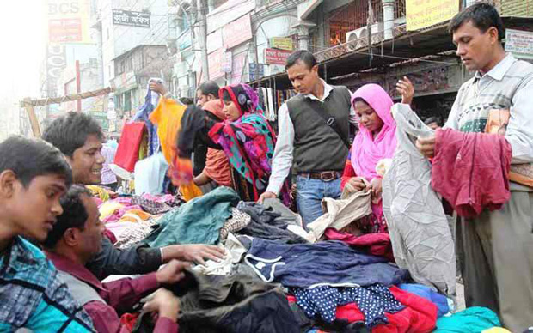
তোমরা কী বলতে পার মানুষের মৌলিক চাহিদার অন্যতম প্রধান কোনটি?
মানুষের মৌলিক চাহিদার অন্যতম প্রধান হচ্ছে বস্ত্র।

Slide 13
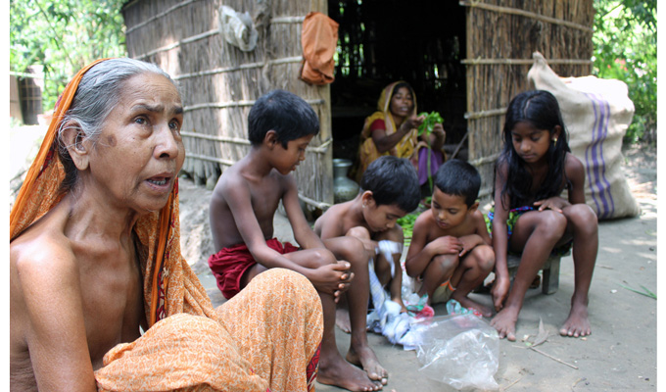
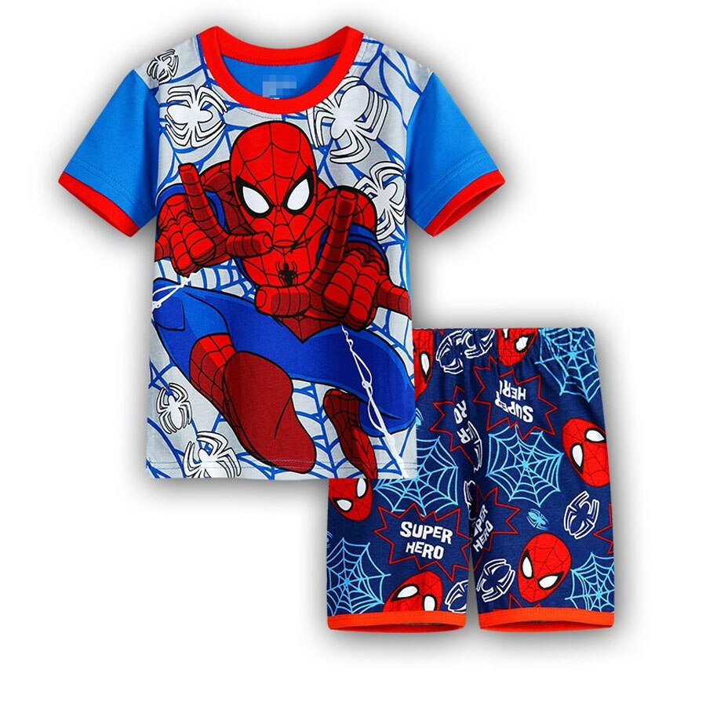
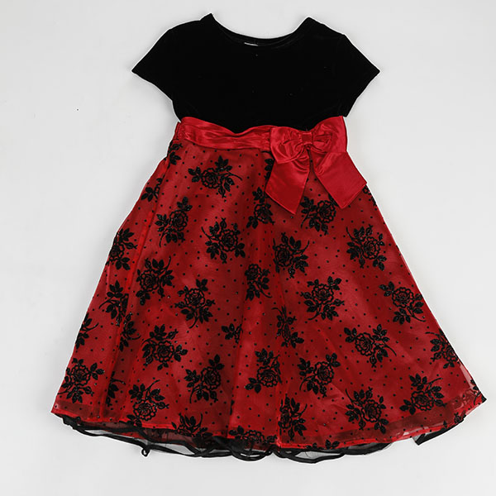

পরিবারের লোকসংখ্যা বেশি হলে মা বাবা অনেক সময় সন্তানের প্রয়োজনীয় পোষাক কিনে দিতে পারে না।

Slide 14
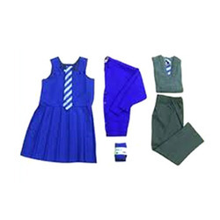
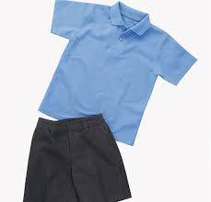
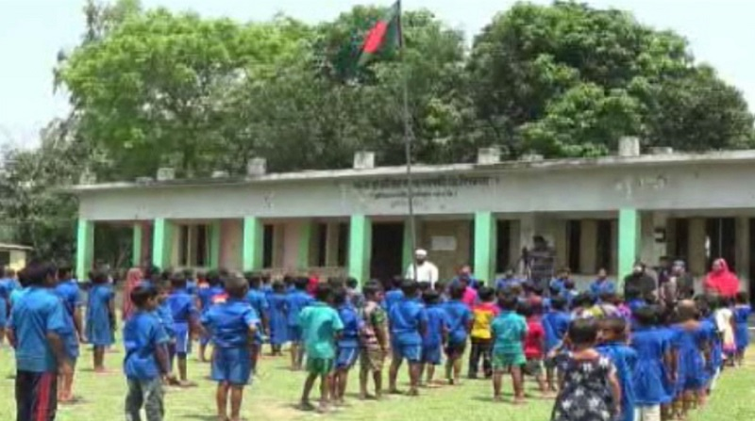
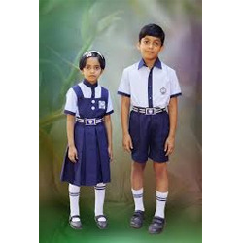
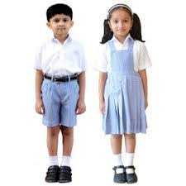
উপযুক্ত পোশাক না থাকায় অনেক শিশু বিদ্যালয়ে আসতে চায় না।

Slide 15

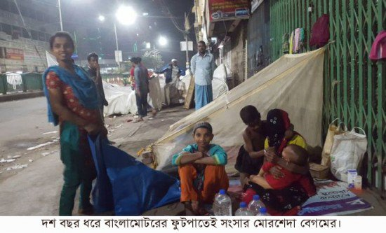
জাতিসংঘের তথ্য মতে, বাংলাদেশে প্রায় ১০ লক্ষ মানুষ গৃহহীন।

Slide 16
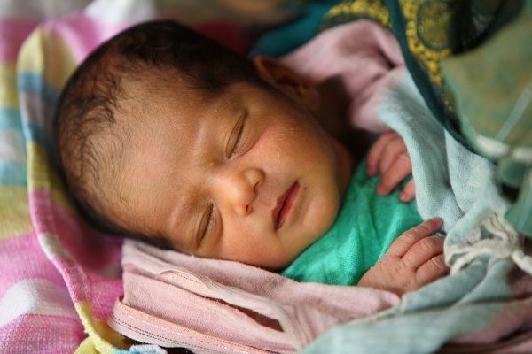
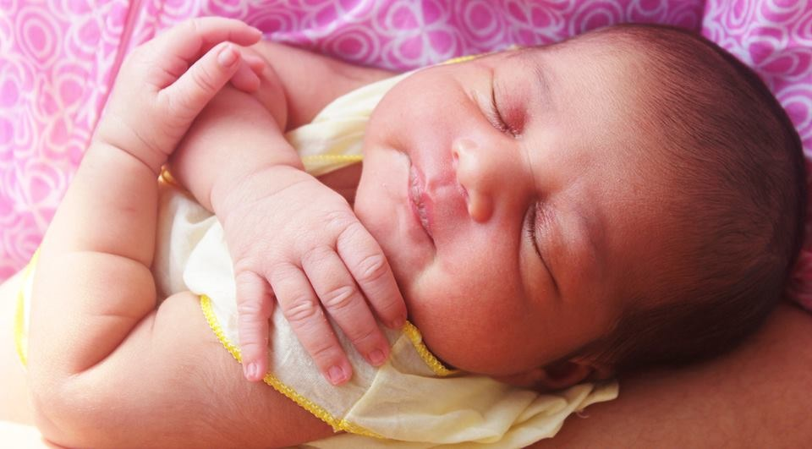
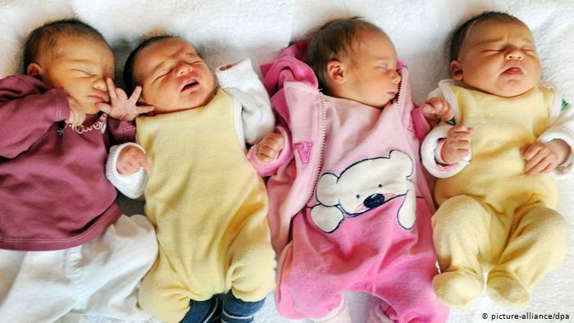
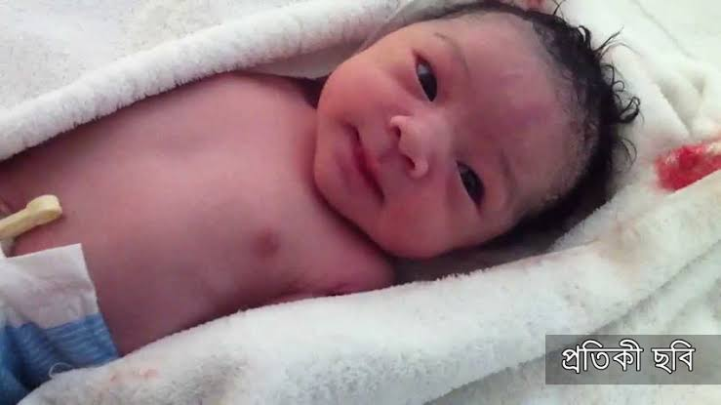
প্রতিবছর মোট জনসংখ্যার সাথে প্রায় ৩০ লক্ষ মানুষ যুক্ত হচ্ছে।

Slide 17
নিচের শব্দ দিয়ে শূণ্যস্থান পূরণ কর
উত্তরগুলো মিলিয়ে নেই
জোড়ায় কাজ
পোষাক
মানবেতর
অনেক কঠিন
কৃষিজমির
১। নতুন বসতি স্থাপনের কারণে ------------------------------- পরিমাণ কমে যাচ্ছে।
২।উপযুক্ত -------------------------- না থাকায় অনেক শিশু বিদ্যলয়ে আসতে চায় না
৩।সকলের জন্য বাসস্থান নিশ্চত করা সরকারের জন্য --------------------।
৪ শহরে আসা ছিন্নমুল মানুষ------------------- অবস্থায় বসবাস করছে।

Slide 18
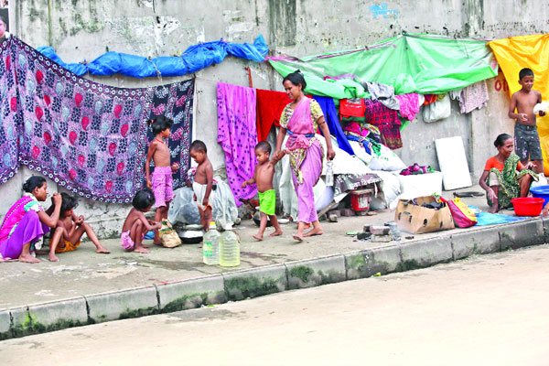
সকলের জন্য বাসস্থান নিশ্চিত করা সরকারের জন্য অনেক কঠিন।

Slide 19
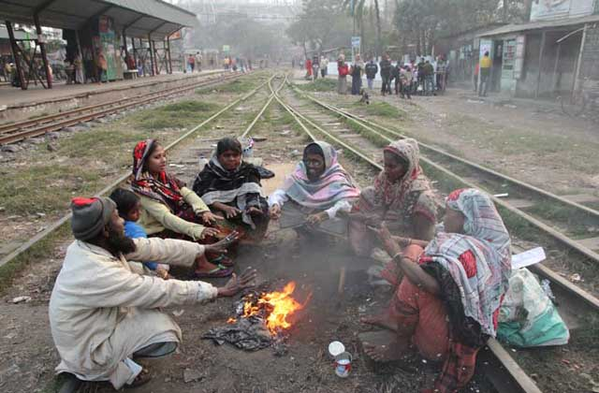
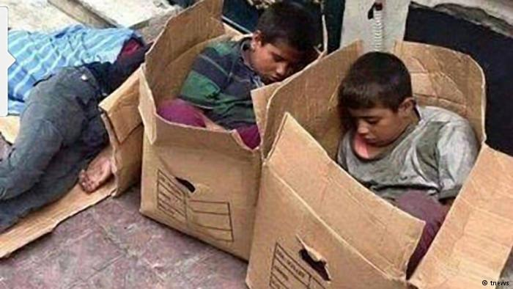
নিরাপত্তা আর কাজের খোঁজে এই সব গৃহহীন মানুষ শহরে চলে আসছে।

Slide 20
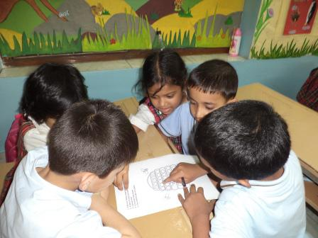
দলীয় কাজ
অধিক জনসংখ্যা কারণে পরিবারের উপর কী প্রভাব পড়ে তা ছক অনুযায়ী লেখ।
খাদ্য
বস্ত্র

Slide 21

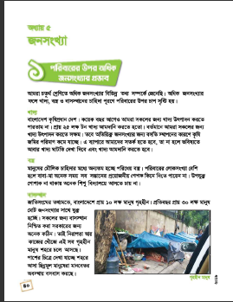
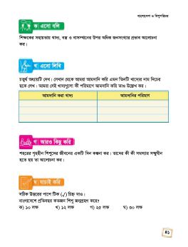
পাঠ্যবই সংযোগ
তোমার বাংলাদেশ ও বিশ্বপরিচয় বইয়ের ৪0 পৃষ্ঠা খুলে মনোযোগ সহকারে পড়।

Slide 22
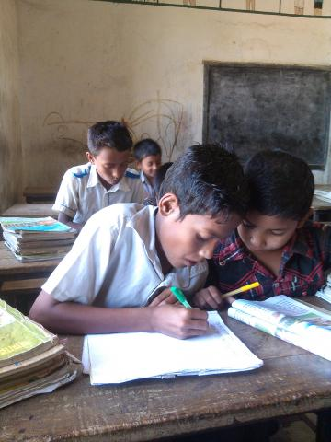
মূল্যায়ন
১। জাতিসংঘের তথ্য মতে বাংলাদেশে প্রায় কত লক্ষ মানুষ গৃহহীন?
২। প্রতিবছর কত লক্ষ লোক মোট জনসংখ্যার সাথে যুক্ত হচ্ছে?

Slide 23
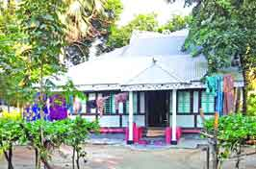
বাড়ীর কাজ
গৃহহীন মানুষের একটি দিন কল্পনা করে, সে সম্পর্কে ৫টি বাক্য লিখে আনবে।

Slide 24

সবাইকে ধন্যবাদ

